Slide 1
Вывод спутника на орбиту луны
Команда “Swaga дикого огурца”
M80-114БВ-25

Slide 2
Состав команды
Алексей Прохоренко
Федоров Ярослав
01
03
Ефремов Геннадий
Кречетов Владимир
02
04
Тимлид, физик, математик, программист
Программист, KSP
Изучение истории
Документация
1

Slide 3
Введение
В данном проекте рассматривается схема полёта «орбита
Земли → орбита Луны». Основное внимание уделяется моделированию траектории движения аппарата. Все этапы полёта изучаются с применением физических и математических моделей, позволяющих описать движение аппарата и сравнить расчётные результаты с данными моделирования.
2

Slide 4
Цели
Моделирование процесса полета беспилотного космического корабля к орбите Луны в KSP.
Определить математическую модель и провести расчёты с помощью Python.
3

Slide 5
Задачи
1 | Создание физико-математической модели запуска
2 | Конструирование ракеты-носителя
3 | Написание кода на языке Python для получения графиков зависимостей данных полета
4 | Моделирование полета в Kerbal Space Program
5 | Сопоставление данных симуляции и результаты работы программы
6 | Анализ и оценка полученных результатов
4

Slide 6
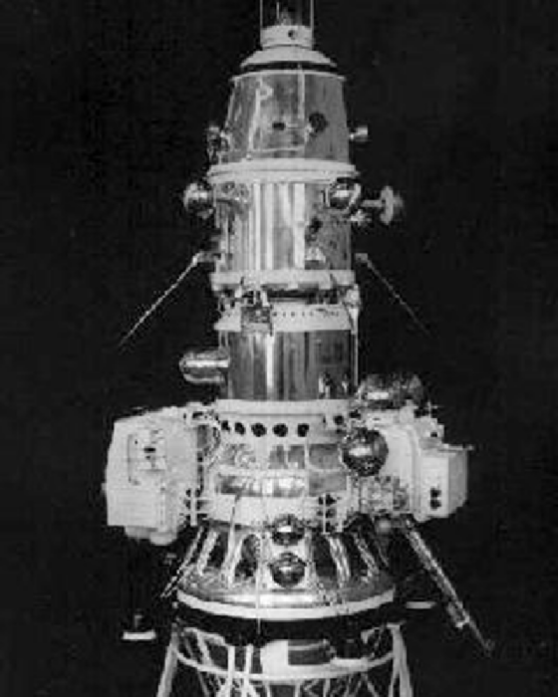
Описание миссии
Наш проект посвящён выводу автоматического спутника на орбиту Луны без его возвращения на Землю. В основе миссии лежит классическая схема полёта: выход на низкую околоземную орбиту, разгон, перелёт к Луне и захват лунной гравитацией.
Подобная концепция успешно применялась ещё в XX веке. В 1966 году советская автоматическая станция «Луна-10» стала первым в истории искусственным спутником Луны и доказала возможность длительной работы аппарата на лунной орбите. Позднее аналогичные задачи выполняли миссии «Луна-11», «Луна-12», а в наше время — американская станция Lunar Reconnaissance Orbiter (NASA).
5

Slide 7
Схема и План Полет
Запуск | Корабль стартует и первая ступень дает импульс для взлета
Выход на орбиту Земли | С помощью второй ступени ракета выходит на орбиту Земли
Разгон и переход на траекторию полета Луны | Отделения второй ступени и разгон для подлета к Луне
Подлет к Луне и торможение | Использование двигателей для входа в лунную орбиту
Выход на стабильную орбиту | Торможение и выход на стабильную орбиту Луны
6

Slide 8
Строение космического корабля
Первая ступень
Вторая ступень
Третья ступень
Спутник
3 Твердотопливных ускорителя
3 двигателя и 3 топливных бака
1 двигатель
По всей ракете так же установлены блоки двигателей малой тяги для более точечной ориентации в пространстве
7

Slide 9
Характеристики
Кол-во ступеней | 3
Стартовая масса, т | ~53
Масса полезной нагрузки, т | 3
Высота ракеты, м | 22
8

Slide 10
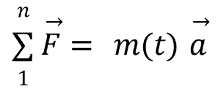




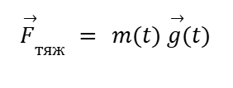


Физико-математическая модель полета
9

Slide 11

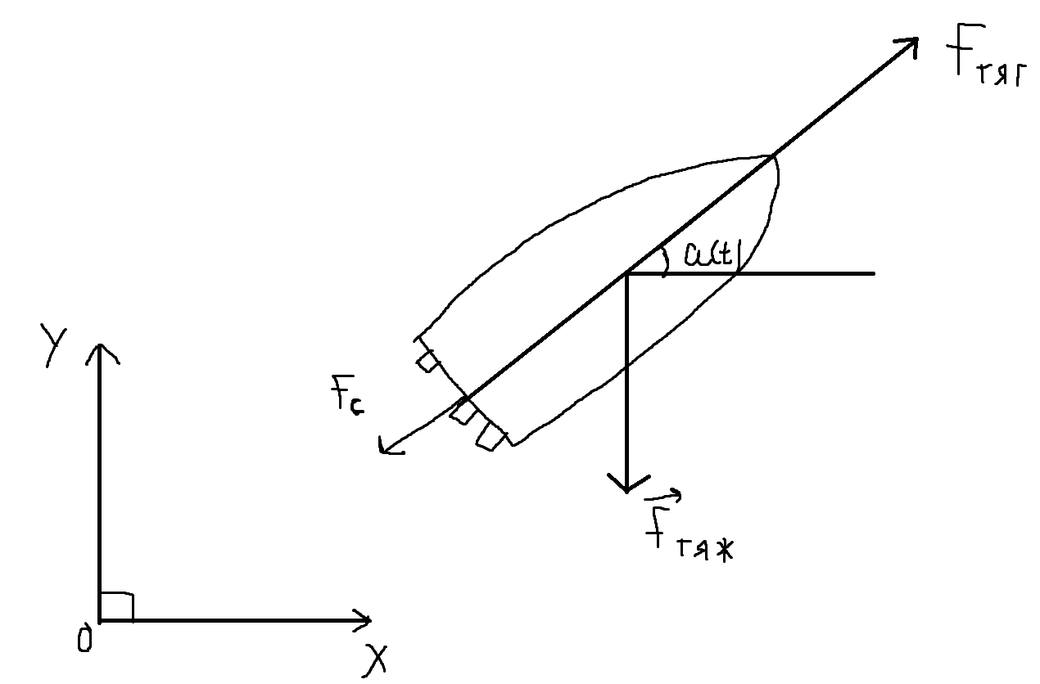
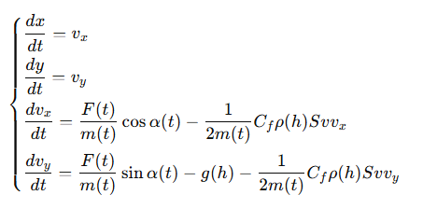
Физико-математическая модель полета
10

Slide 12
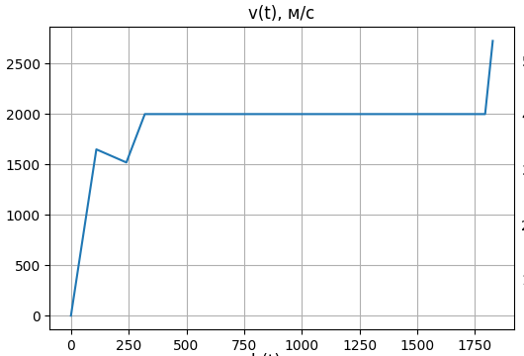
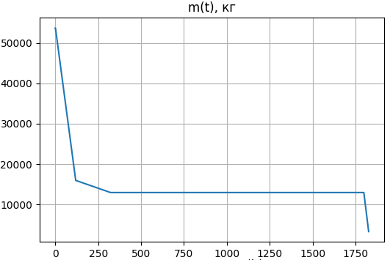
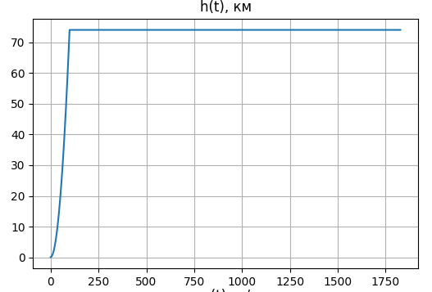
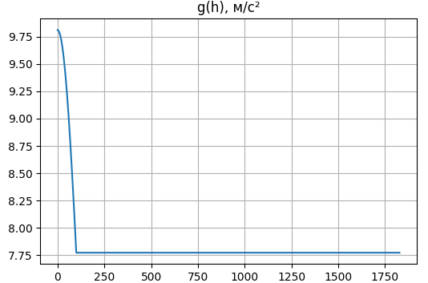
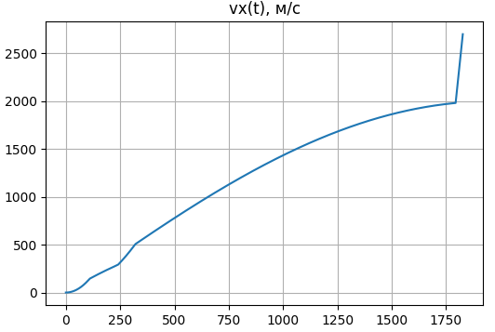
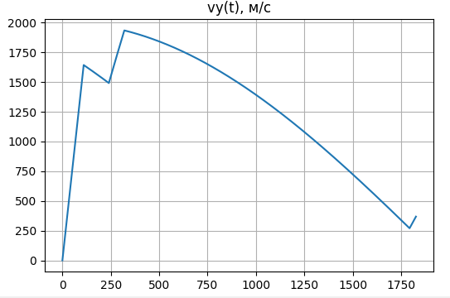
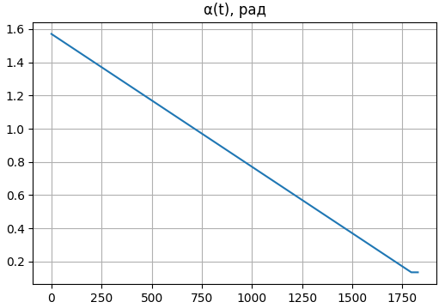
Графики зависимостей физ-мат модели
График скорости от времени
График массы от времени
График высоты от времени
График ускорения свободного падения
11
Скорость по x
Скорость по y
График угла от времени

Slide 13
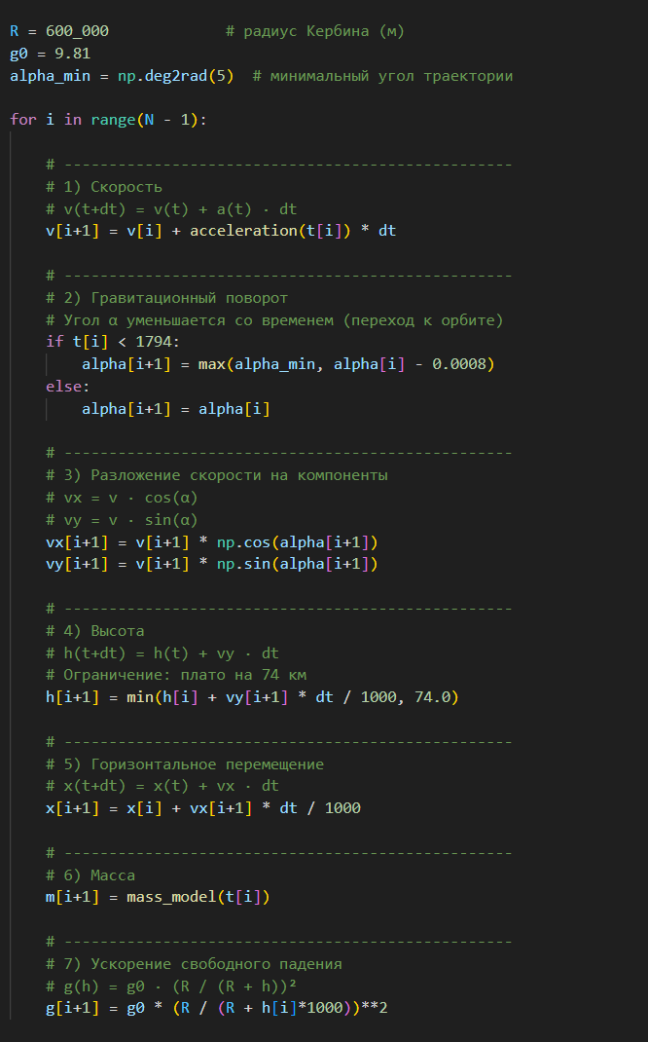
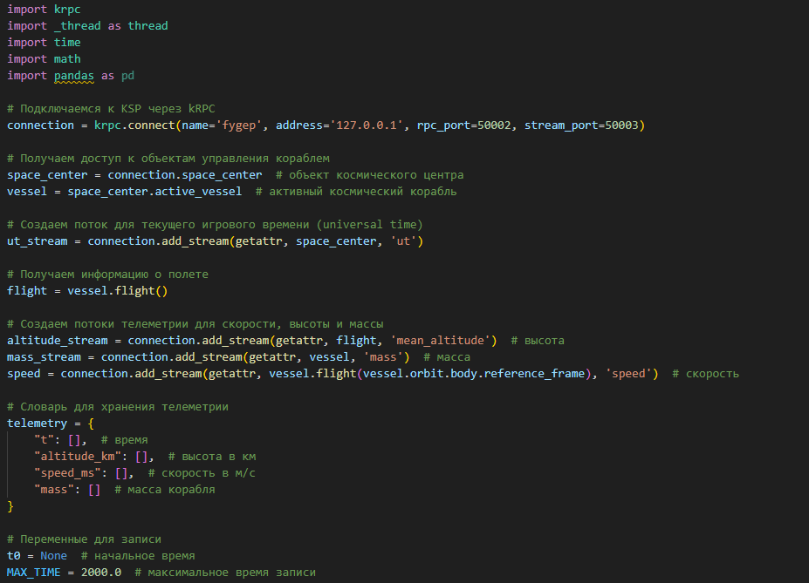
Программная реализация
Фрагмент кода автопилота
Фрагмент кода физ-мат модели
12

Slide 14
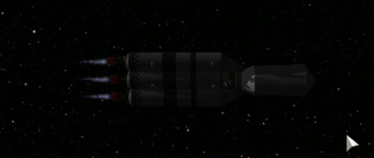
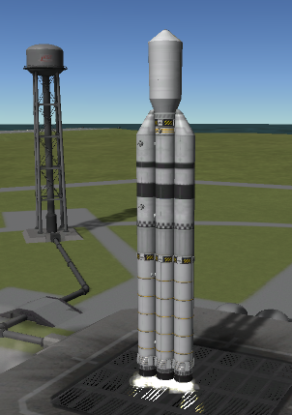
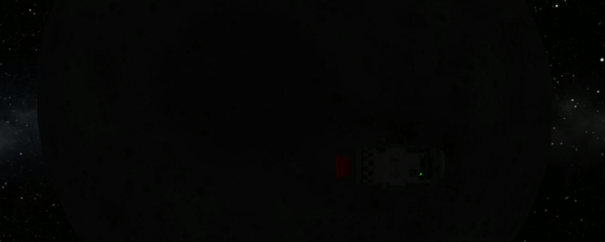
Симуляция полета в KSP
Выход на орбиту земли
Начало взлета
13
Выход на орбиту луны

Slide 15
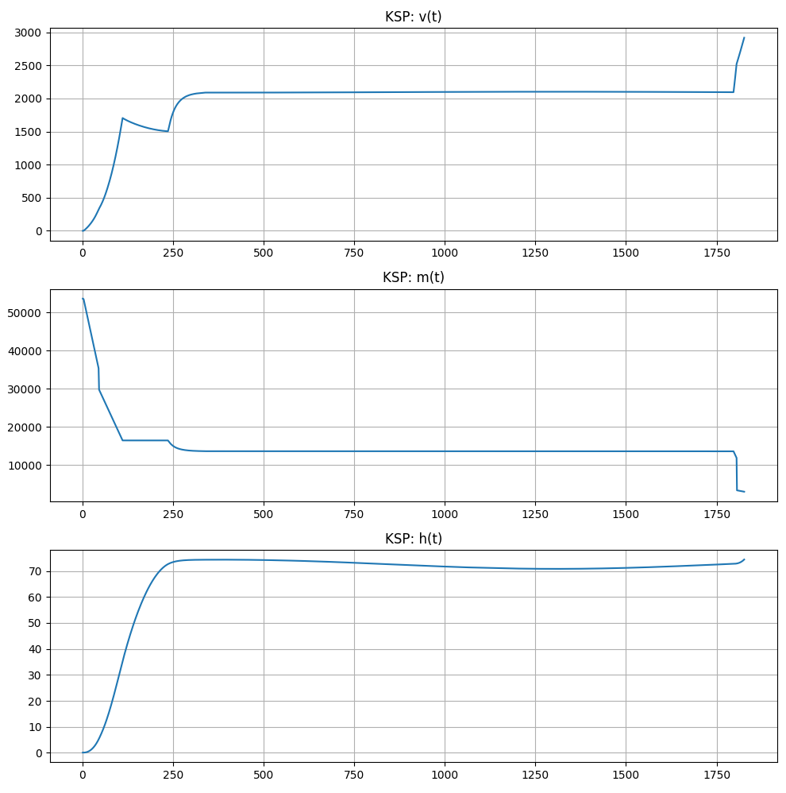
Графики полученные в результате симуляции
14

Slide 16
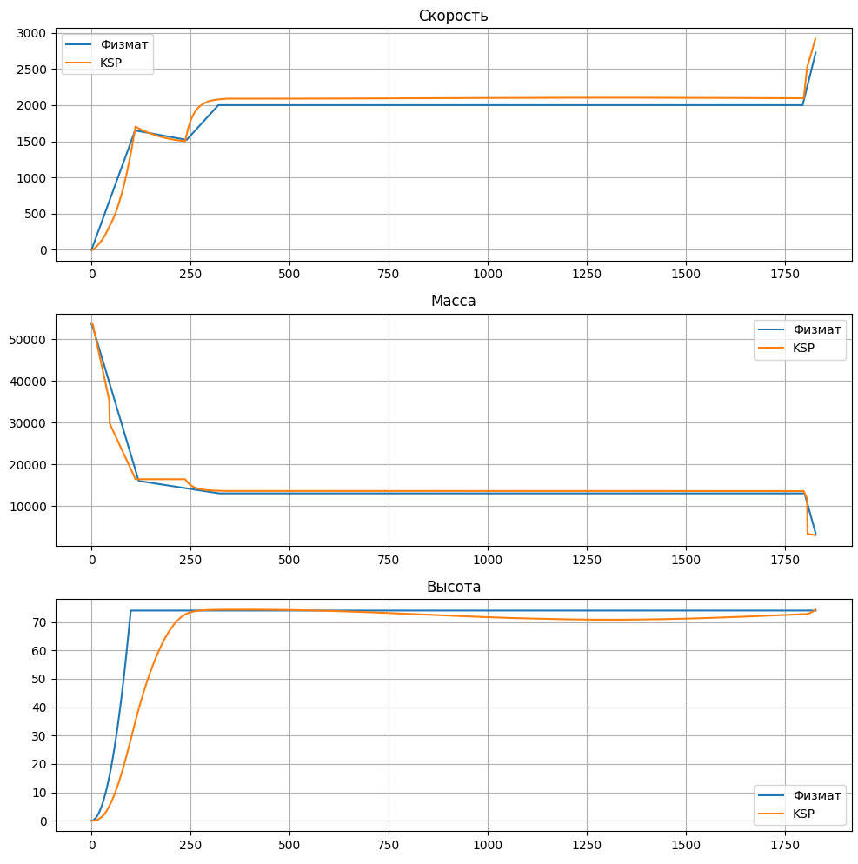
Сравнение данных, из полета в KSP и из математической модели
Линия синего цвета отображает график полученный из физико-математической модели
Линия желтого цвета отображает график симуляции KSP
15

Slide 17
Результаты миссии
В ходе выполнения проекта была успешно смоделирована миссия по выведению автоматического аппарата на орбиту Луны. На основе физических и математических моделей воспроизведены все основные этапы полёта: запуск с Земли, выход на низкую околоземную орбиту, разгон на траекторию перелёта к Луне, подлёт к Луне и формирование стабильной лунной орбиты.
В результате моделирования были получены зависимости скорости, массы, высоты, ускорения и параметров движения аппарата от времени. Проведено сравнение расчётных данных физико-математической модели с результатами симуляции в среде KSP, которое показало качественное совпадение характера графиков и динамики полёта.
Миссия подтверждает возможность использования упрощённых физических моделей для анализа межорбитальных перелётов и демонстрирует корректность выбранной схемы «орбита Земли → орбита Луны». Полученные результаты могут быть использованы для дальнейшего изучения орбитальной механики и оптимизации параметров лунных миссий.
16

